Slide 1
vc-4. 文字データと文字コード （Visual Studio C++ の機能と操作演習，全5回）
https://www.kkaneko.jp/cc/vc/index.html
金子邦彦

Slide 2
ASCII 文字コード表
コンピュータで
英数文字データを扱うときの標準
 | ０ | １ | ２ | ３ | ４ | ５ | ６ | ７
０ | NULL | DEL | SP | ０ | ＠ | P |  | p
１ | SOH | DC1 | ！ | １ | A | Q | a | q
２ | STX | DC2 | “ | ２ | B | R | b | r
３ | ETX | DC3 | ＃ | ３ | C | S | c | s
４ | EOT | DC4 | ＄ | ４ | D | T | d | t
５ | ENQ | NAK | ％ | ５ | E | U | e | u
６ | ACK | SYN | ＆ | ６ | F | V | f | v
７ | BEL | ETB | ’ | ７ | G | W | g | w
８ | （BS） | CAN | （ | ８ | H | X | h | x
９ | （HT) | EM | ） | ９ | I | Y | i | y
A | （LF) | SUB | ＊ | ： | J | Z | j | z
B | （VT) | ESC | ＋ | ； | K | ［ | k | {
C | （FF) | （FS) | ， | ＜ | L | ￥ | l | |
D | （CR) | （GS) | － | ＝ | M | ］ | m | }
E | SO | （RS) | ． | ＞ | N | ＾ | n | ~
F | SI | （US) | ／ | ？ | O | ＿ | o | DEL
太字は特別用途

Slide 3
パソコン演習
Visual Studio 2015 を起動しなさい
Visual Studio 2015 で、Win32 コンソールアプリケーション用プロジェクトを新規作成しなさい
プロジェクトの「名前」は何でもよい

Slide 4
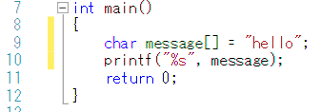
Visual Studio 2015 のエディタを使って、ソースファイルを編集しなさい

Slide 5
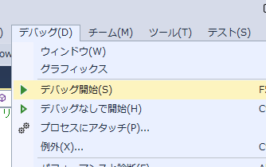
ビルドしなさい．ビルドのあと「１ 正常終了、０ 失敗」の表示を確認しなさい
Visual Studio 2015 で「char message = “hello”;」の行に、ブレークポイントを設定しなさい
Visual Studio 2015 で、デバッガーを起動しなさい．
「デバッグ」
→ 「デバッグ開始」

Slide 6
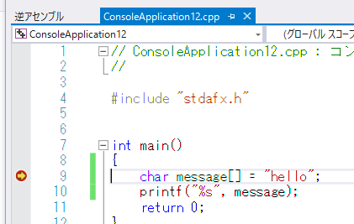
「char message = “hello”;」の行で、実行が中断することを確認しなさい
あとで使うので、中断したままにしておくこと

Slide 7
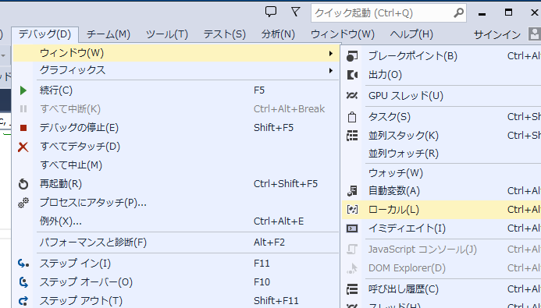
「 char message = “hello”;」の行で、実行が中断した状態で、変数の値を表示させなさい．手順は次の通り．
② 変数名と値の対応表が
表示される
①「デバッグ」
→ 「ウインドウ」
→ 「ローカル」

Slide 8
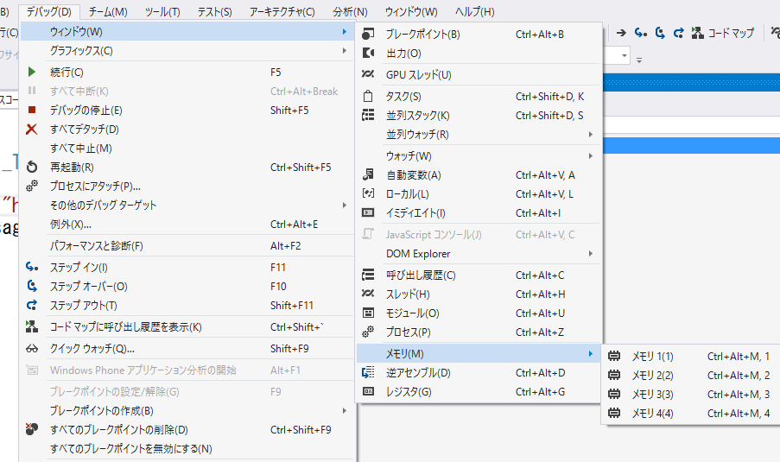
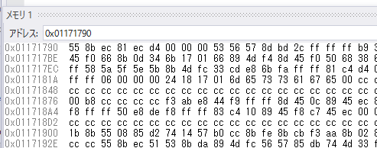
「 char message = “hello”;」の行で、実行が中断した状態で、メモリの中身を表示させなさい．手順は次の通り．
② 「メモリ１」の画面が表示される
①「デバッグ」
→ 「ウインドウ」
→ 「メモリ」
→ 「メモリ１（１）」

Slide 9
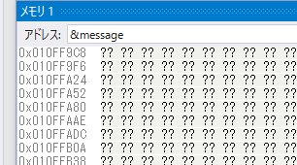
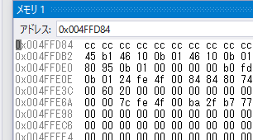
「メモリ１」の画面の「アドレス」に「&message」と入れて Enter キーを押しなさい
画面が変化するので確認する

Slide 10
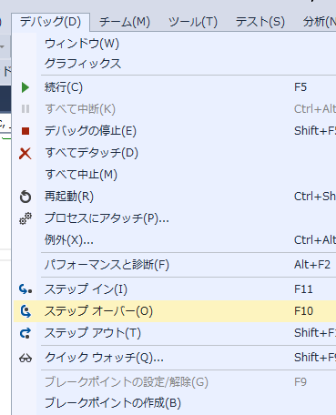
ステップオーバーの操作を1回行いなさい
char message[] = "hello";
「デバッグ」
→ 「ステップオーバー」
（あるいは F10 キー）

Slide 11
メモリの中身は 68 65 6c 6c 6f 00 に変化
68→h
65→e
6c→l
6c→l
6f→o
00→文字列の終わり
ASCIIコード

Slide 12
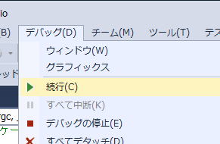
プログラム実行の再開の操作を行いなさい。これで、デバッガーが終了する。
「デバッグ」
→ 「続行」

Slide 13
プログラムを次のように書き換えて、同じことをもう1度行いなさい

